Slide 1
REPUBLIKA TURSKA
POVIJEST

Slide 2
Bliski istok- kolijevka civilizacije

Slide 3
Prapovijest
Antika (Stara Grčka i Rim)
Srednji i Novi vijek (Osmansko Carstvo)
Suvremenost (R Turska)

Slide 4
Istočna Trakija i Mala Azija (Anadolija)

Slide 5
Povijest Male Azije prije dolaska Turaka

Slide 6
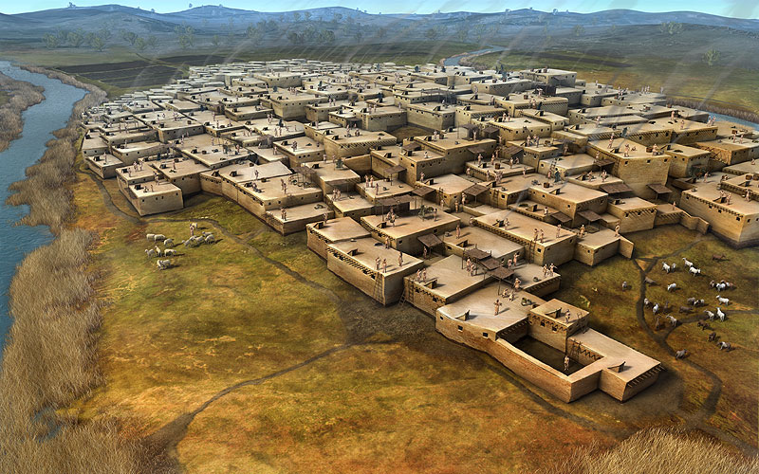
Neolitik- 8.tis.pr.Kr.-6.tis.pr.Kr.
Catal Huyuk (UNESCO) je jedno od najstarijih trajnih naselja u povijesti. Nalazi se na jugoistoku Turske u blizini grada Konya.

Slide 7
Brončano doba-hetitska država
Hetitsko carstvo-2.tis.pr.Kr.
Prijestolnica Hatuša (UNESCO)

Slide 8
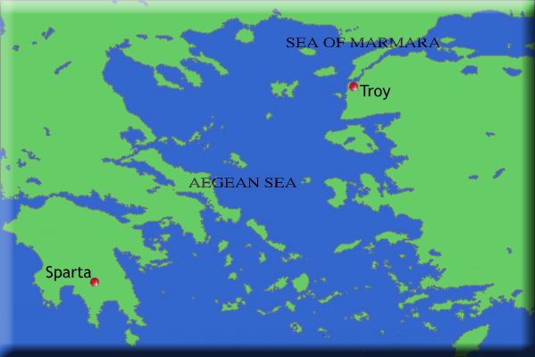
Antika- Troja- UNESCO
Na sjeverozapadu Turske nalaze se ostaci slavne Troje čija je propast opisana u Homerovoj Ilijadi.

Slide 9
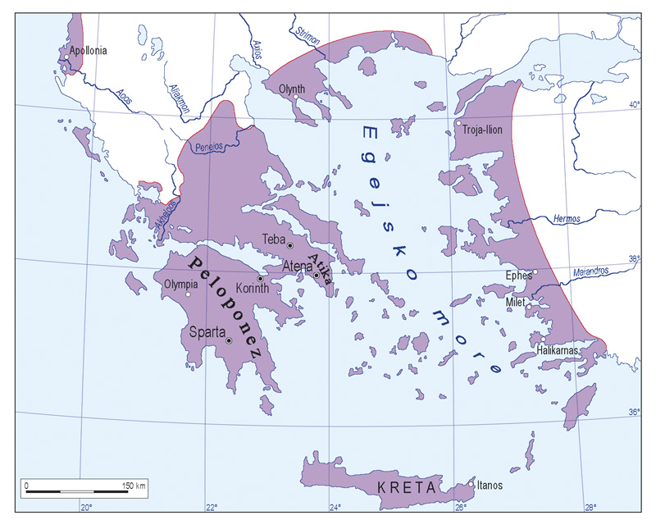
Antika-doseljenje Grka i osnutak Smirne (Izmira)
-smještena na središnjem dijelu zapadne obale M. Azije;
-nalazi se na ušću rijeke Hermus, na dnu dobro zaštićenog zaljeva duboko uvučenog u kopno;
prvi tragovi života sežu u 7.tis.pr.Kr.
krajem 2.tis.pr.Kr. naseljavaju se Eolski Grci s otoka Lezbosa i iz grada Kime

Slide 10
Antika- Smirna (tur. Izmir)
a potom Jonski Grci, izbjeglice iz Kolofona koji preuzimaju vlast u gradu 7.st.pr.Kr.
-U 6.st.pr.Kr. grad dolazi pod vlast Kraljevine Lidije.
Značenje imena:
A) po ratnici Amazonki
B) po biljci Commiphora myrrha
od koje se dobiva mirisna smola;

Slide 11
Aleksandar Veliki, 4.st.pr.Kr.
- razlikujemo Stari grad Smirnu koju su osnovali Grci i Smirnu koju je obnovio Aleksanadar Veliki u 4.st.pr.Kr. na padinama brda Pagosa
današnji Izmir nalazi se dijelom na prostoru helenističke Smirne

Slide 12
Pergamsko kraljevstvo
grad i helenističko kraljevstvo
osnovali su pripadnici dinastije Atalovića u 3.st.pr.Kr.
velika knjižnica, 2. po veličini nakon one u Aleksandriji
pergamena- pisaća podloga izrađena od ovčje ili kozje kože

Slide 13
Antika-Stari Rim
Rimljani se pojavljuju na obalama Mala Azije u 2.st.pr.Kr. te ovaj prostor uključuju u svoju provinciju –Asia Minor
Smirna doživljava procvat u doba Rimskog Carstva- rimski ostaci danas predstavljaju Izmir Agora Open Air Museum, sačuvani ostaci su uglavnom iz 2.st. kad je Smirna bila pogođena velikim potresom

Slide 14
Kršćanstvo- početci
U knjizi Otkrivenja (Biblija-Novi Zavjet) spominje se Smirna kao jedan od sedam kršćanskih centara
Već pri kraju 1.st. u Smirni žive pripadnici kršćanske zajednice koji su progonjeni od strane brojnije židovske zajednice
U 2.st. kao kršćanski mučenik stradao je sveti Polikarp, tadašnji biskup u Smirni

Slide 15
Efez (UNESCO)
rimski grad 55 km jist od Izmira
Artemidin hram, 6.st.pr.Kr.- jedno od sedam čuda starog svijeta
Rimski teatar
Celzusova knjižnica

Slide 16
Efez- rano kršćanstvo
Jedna od najstarijih kršćanskih zajednica (Otkrivenje)
U Efezu je jedno vrijeme propovijedao sveti Pavao
Kuća Blažene Djevice Marije, svetište u blizini Efeza (od 5.st.)
grob i bazilika svetog Ivana Apostola (pisac Apokalipse)
Treći ekumenski koncil (5.st.) koji je proglasio nicejsko učenje temeljem katoličke doktrine

Slide 17
Bizantsko Carstvo
U 4.st. nakon što je Konstantinopol (Carigrad) postao središte RC propada trgovina sa zapadom i Smirna doživljava gospodarski pad
Istanbul, Aja Sofija, 6.st., UNESCO

Slide 18
TURCI OSMANLIJE
SREDNJI I NOVI VIJEK

Slide 19
Turci-Seldžuci
U 11.st. velikim dijelovima jugozapadne i središnje Azije zavladali su Turci-Seldžuci koji su stvorili ogromnu državu
U 14.st. njihova država se raspala na niz malih državica od kojih se u posebno isticao emirat na sjz Male Azije pod vodstvom OSMANA

Slide 20
Turci Osmanlije
Širenje osmanske države

Slide 21
Sultani
Mehmed II. Osvajač (1451.-1481.)
Sulejman I. Veličanstveni
(1520.-1566.)

Slide 22
Top Kapi-Visoka Porta

Slide 23
Nastanak Republike Turske

Slide 24
Prvi svjetski rat (1914.-1918.)
Kao poražena zemlja u Prvom svjetskom ratu, Osmansko carstvo je izgubilo vleike dijelove teritorija u korist sila pobjednica: V.Britanije, Francuske, Italije i Grčke

Slide 25
Nacionalni pokret- Kemal Paša Ataturk
1919.g. kao reakcija na okupaciju turskog teritorija,
Kemal Paša dolazi na čelo nacionalnog pokreta koji je prije svega usmjeren protiv grčke okupacije (Smirne - Izmira)
1919./1922. Grčko-turski rat
Veliki požar u Smirni
pobjeda Turaka- veliki
1923.g. svrgnut sultan Mehmed VI. 29.10.1923.g. proglašena R Turska

Slide 26
VJERA
VJERA
TURCIZMI
RIMSKO NASLJEĐE
SREDOZMLJJELA
NACIONALNA
POVIJEST
NACIONALNA
POVIJEST
PODRIJETLO
PODRIJETLO
NAČIN ŽIVOTA
NAČIN ŽIVOTA
JEZIK
JEZIK

Slide 27
R Turska od 1923.g.
Trg Taksim u Istanbulu, spomenik Republici

